Slide 1
Sustentación segunda previa y tercera
Samuel Gutierrez Grajales – ingeniería de sistemas

Slide 2
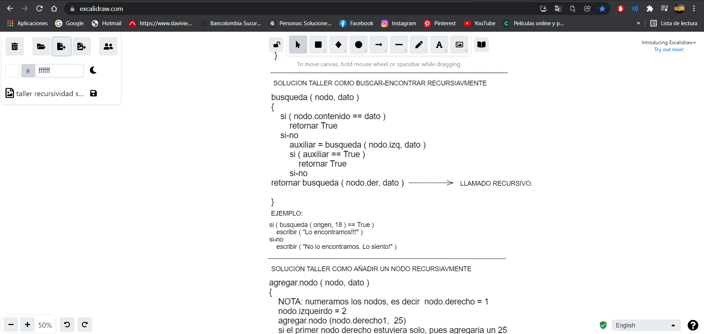
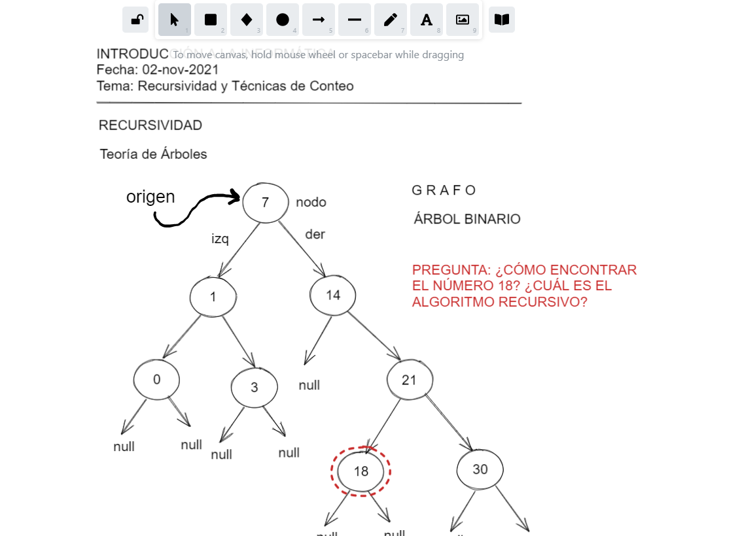
Teorema recursividad

Slide 3
Tema de la inducción
El conjunto de temas que decidimos ver en este espacio es muy interesante, ya que este nos ayuda entender como a través de procesos matemáticos vamos a sacar una seria de x términos y sumarlos al final para que nos de en si su resultado… ahora esto viéndolo desde la informática… no ayuda muchísimo a entender la recursividad, ya que por ejemplo, un numero es la suma del numero siguiente… y así es como funciona la recursividad, sumando siempre uno(1) cada vez mas cuando se lo pidamos….y así pidiendo o que nos lleve un solamente un conteo, o que nos cuente, y que además nos arroje el resultado que nosotros queramos

Slide 4
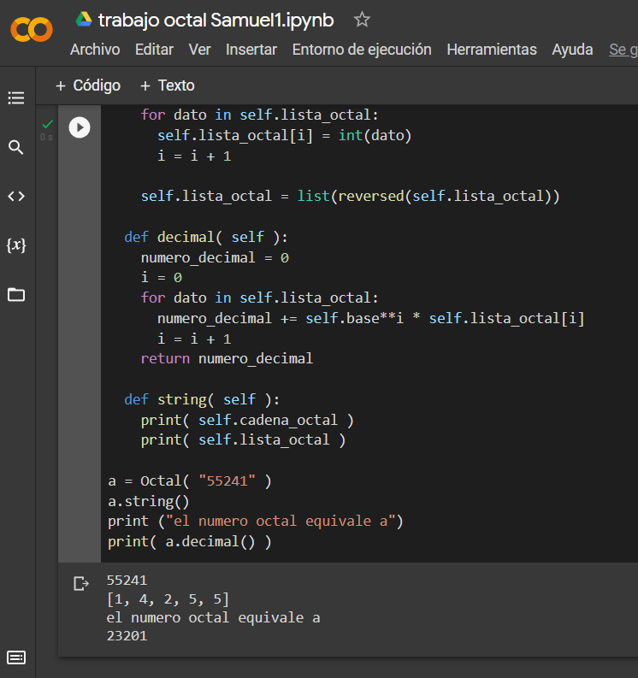
Clase octal

